Slide 1
算法设计与分析Python
第10章 最大流算法

Slide 2
引言
Ford-Fulkerson算法
Edmond-Karp算法
最大流算法应用

Slide 3
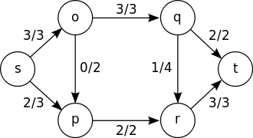
最大流问题
最大流问题是图上的优化问题
1954年由数学家 T. E. Harris 与F. S. Ross在研究苏联铁轨交通模型时创立
1955年， Lester R. Ford, Jr. 和 Delbert R. Fulkerson 提出了第一个求解最大流问题的算法

Slide 4
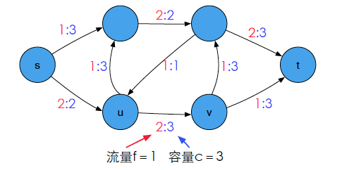
问题描述
给定有向图，及其原点与终点
给定图上各个节点的容量
求出该图能允许的最大流量

Slide 5
问题描述
容量c(u, v)，是⼀个⾮负的值
c( s, u) = 2
c( u, v ) = 3
如果节点u 和节点v 之间不存在边的连接， 它的容量值设为 0
c( s, v) = 0

Slide 6
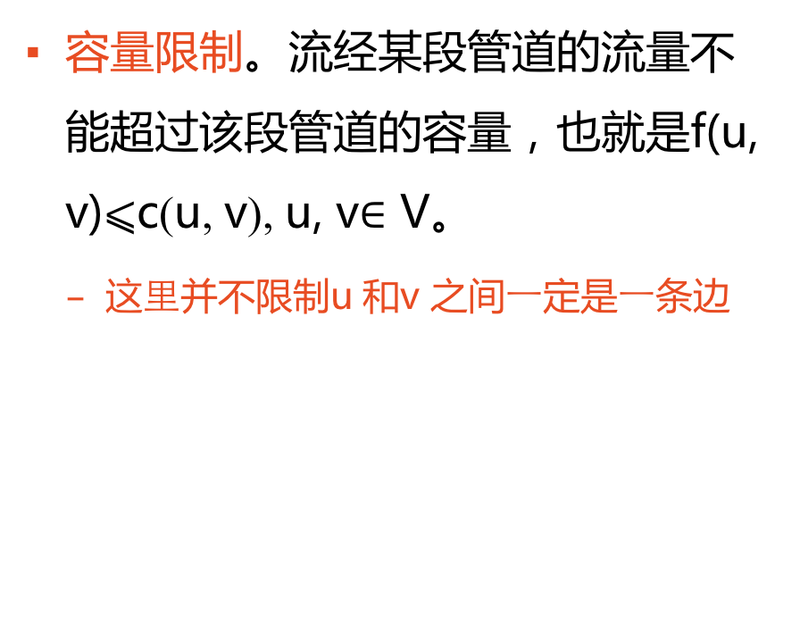
问题描述
容量限制。流经某段管道的流量不能超过该段管道的容量，也就是f(u, v)⩽c(u, v), u, v$∈$ V。
这⾥并不限制u 和v 之间⼀定是⼀条边

Slide 7
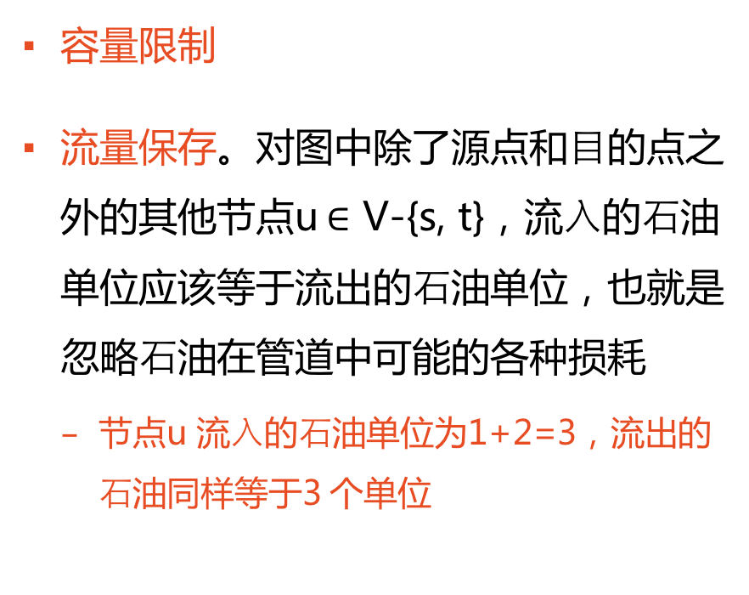
问题描述
容量限制
流量保存。对图中除了源点和⽬的点之外的其他节点u $∈$ V-{s, t}，流⼊的⽯油单位应该等于流出的⽯油单位，也就是忽略⽯油在管道中可能的各种损耗
节点u 流⼊的⽯油单位为1+2=3，流出的⽯油同样等于3 个单位

Slide 8
问题描述
容量限制
流量保存
偏对称性。上⼀限制条件成⽴需要我们定义⼀个对称性的量，即如果u 和v 是图中节点，则f(u, v)=-f(v, u)

Slide 9

问题描述
从源点s 流出的流量和等于流⼊⽬标点t 流量和
f(s, V)=f(V, t)=3

Slide 10
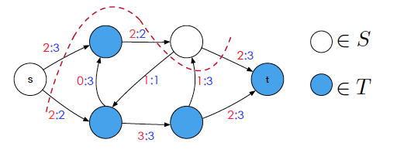
流量与图割
割就是把图节点分开的边，右图的虚线
集合S 包括了源点s，⽽T 则包含⽬标点t
通过这个割的流量为f(S, T)=(2 + 2) + (-2 + 1 - 1 + 2)=4

Slide 11
流量与图割
通过割上的流量等于图上从源点s 出发到各个节点的流量
需要满⾜的条件就是源点和⽬标点在不同的集合

Slide 12
流量与图割
割的容量为c(S, T)=3+2+1+3=9
容量只考虑从节点集合S 到节点集合T 的边的容量累积

Slide 13
流量与图割
图上的流量不能超过图中任意割的容量
如果需要在图上找出其最⼤的流量，只需要求得图中所有割中容量最⼩的值便可以确定最⼤流

Slide 14
求最大流的逐步逼近法
从源点s 到⽬的地点t，找出⼀条路径，确定该路径上可⾏流量的最⼤值
然后依次找出各条路径，直到流量不能再增长为⽌

Slide 15
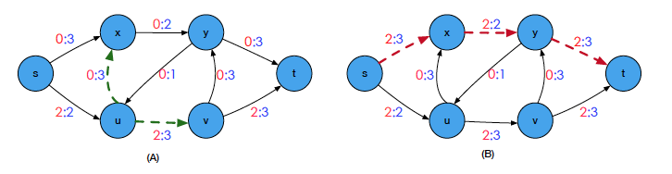

Slide 16
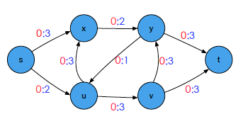
课堂思考题
图上最大流为2吗？

Slide 17
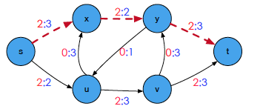
课堂思考题
图上最大流为2吗？
应该是4

Slide 18
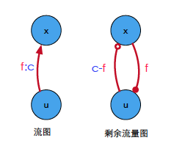
改进简单的逐步逼近法
增加回退机制
剩余流图
节点u 到x 还可以允许的流量为c - f，节点x 到u 允许回退的流量则是f

Slide 19
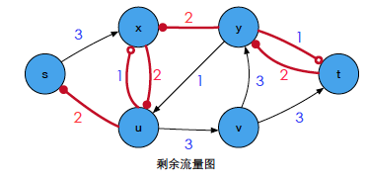
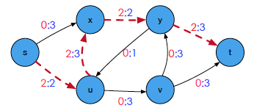
流图与剩余流图

Slide 20
最⼤流最⼩割定理
如果剩余流量图Gf 上没有可扩展的路径，那么s 到t 的割上容量等于流量，即|f|=c(S, T)

Slide 21

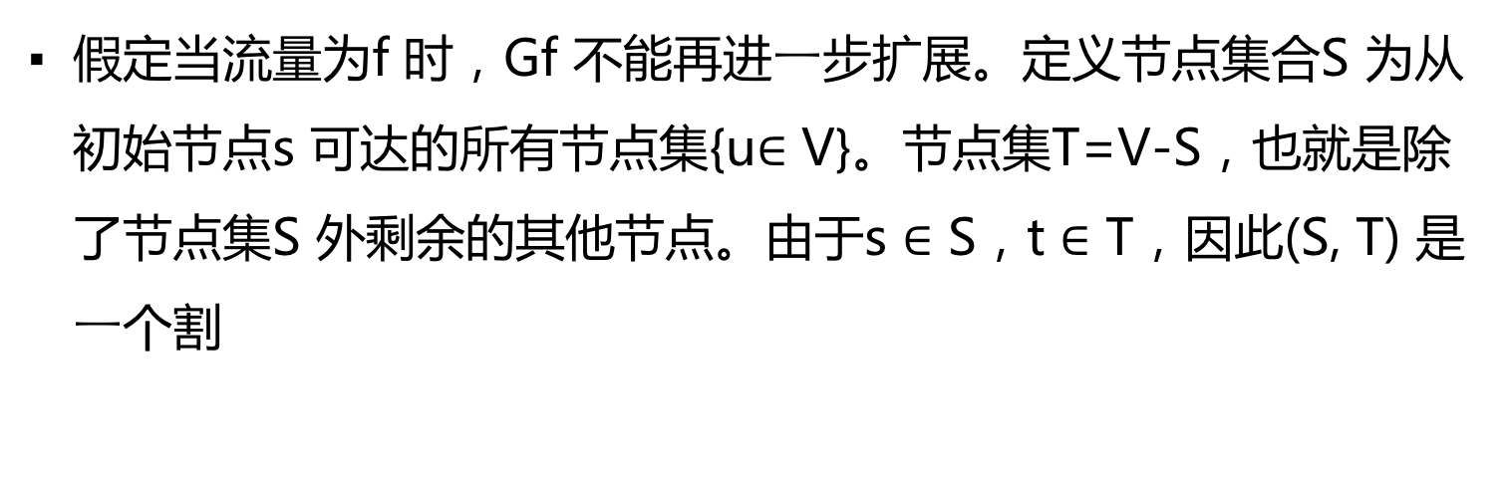
证明
假定当流量为f 时，Gf 不能再进⼀步扩展。定义节点集合S 为从初始节点s 可达的所有节点集{u$∈$ V}。节点集T=V-S，也就是除了节点集S 外剩余的其他节点。由于s $∈$ S，t $∈$ T，因此(S, T) 是⼀个割

Slide 22
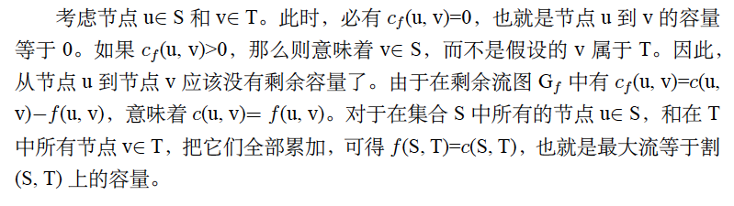
证明

Slide 23
Ford-Fulkerson算法
第10章 最大流算法

Slide 24
Ford-Fulkerson算法
对所有的边将其流量值置为0

Slide 25
Ford-Fulkerson算法
对所有的边将其流量值置为0
从剩余容量图Gf 选择⼀条从源点s 到⽬的点t 的路径P

Slide 26
Ford-Fulkerson算法
对所有的边将其流量值置为0
从剩余容量图Gf 选择⼀条从源点s 到⽬的点t 的路径P
对流量图G，扩展路径P 上允许的最⼩流量

Slide 27
Ford-Fulkerson算法
对所有的边将其流量值置为0
从剩余容量图Gf 选择⼀条从源点s 到⽬的点t 的路径P
对流量图G，扩展路径P 上允许的最⼩流量
直到Gf 上不存在从源点s 到⽬的点t 的路径

Slide 28
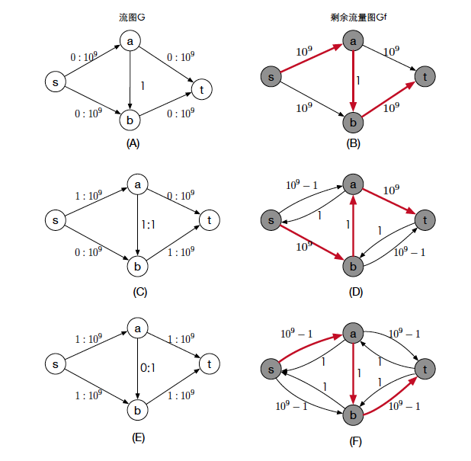

Slide 29
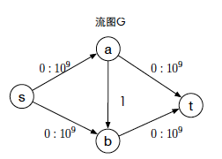
课堂讨论
总是在Gf 中选择了a 和b 这两个节点之间的连接，从⽽每次只能扩展1 个单位流量。依此过程进⾏扩展，需要O(10⁹) 步才能计算出该图的最⼤流
如果在剩余流图Gf 上寻找第⼀条从源点s 到⽬的点t 的路径时，就选择了路径s->a->t，那么可以在第⼀次就将流量扩展为10⁹，这意味着只需要2 步计算
如何改进？

Slide 30
Edmond-Karp算法
第10章 最大流算法

Slide 31
Edmond-Karp算法
就是在Gf 上寻找可扩展路径时，总是按照宽度优先原则来得到可扩展路径
Edmond-Karp 算法的执⾏时间为O(|V ||E|²)

Slide 32
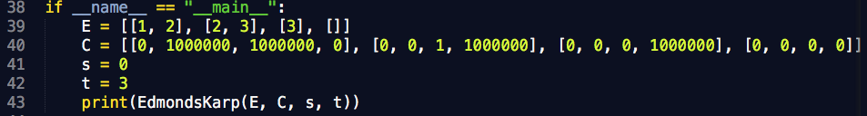
Edmond-Karp算法实现

Slide 33
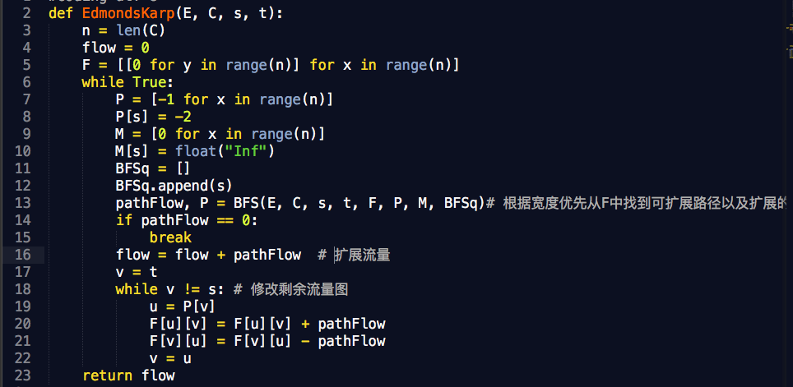

Slide 34
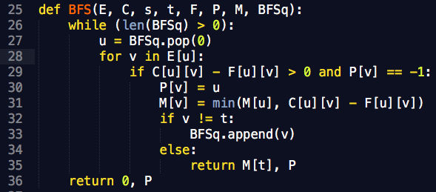

Slide 35
最大流算法应用-二向图最大匹配
第10章 最大流算法

Slide 36
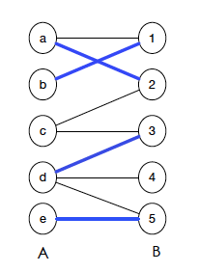
问题描述
给定集合A与B的配对关系，要求返回最大的配对数
a:1，c:3 和d:5共3个配对
a:2，b:1，d:3 和e:5共4个配对

Slide 37
问题描述
给定集合A与B的配对关系，要求返回最大的配对数
a:1，c:3 和d:5共3个配对
a:2，b:1，d:3 和e:5共4个配对
并不⼀定能为每⼀个项⽬（A）都找到负责⼈（B），但我们期望为尽可能多的项⽬找到负责⼈

Slide 38
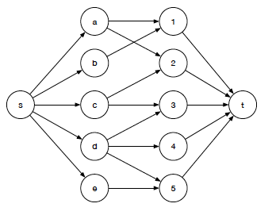
问题建模
• 按照是否熟悉项⽬业务，建⽴从节点集A 到节点集B 的有向边

Slide 39
问题建模
• 按照是否熟悉项⽬业务，建⽴从节点集A 到节点集B 的有向边
• 新增加出发节点s，并新增从该节点到所有A 中节点的边

Slide 40
问题建模
• 按照是否熟悉项⽬业务，建⽴从节点集A 到节点集B 的有向边
• 新增加出发节点s，并新增从该节点到所有A 中节点的边
• 新增加⽬的节点t，并新增B 中节点到节点t 的边

Slide 41
问题建模
• 按照是否熟悉项⽬业务，建⽴从节点集A 到节点集B 的有向边
• 新增加出发节点s，并新增从该节点到所有A 中节点的边
• 新增加⽬的节点t，并新增B 中节点到节点t 的边
• 图中每⼀条边的容量设为1

Slide 42
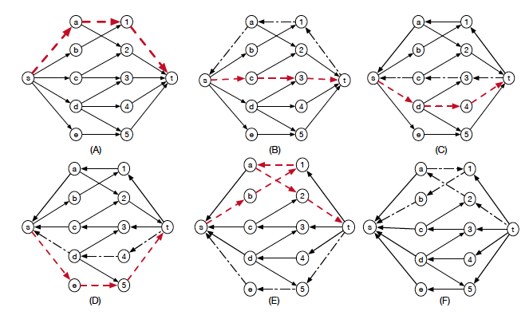

Slide 43
最大流算法应用-文件传输
第10章 最大流算法

Slide 44
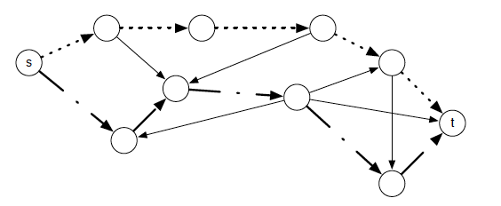
问题描述
假设现在需要在⽹络中传输两个不同的⽂件，⽂件均从出发点s 发往终结点t，为了避免在⽹络中可能出现的拥堵，要求两个⽂件在传输过程中经过的路径没有重合。如果是需要传输k 个⽂件，则需要找出k 条没有重合边的路径。

Slide 45
算法
1. 求出图G 的最⼤流；
2. 从初始节点s 开始，按照流图遍历路径；
3. 如果在达到⽬的节点t 之前，遇到环，则将属于该环的边的流量置为0；
4. 到达t 后，输出从s 到t 的路径；
5. 重复第⼆步，直到s 出发的每⼀条可⾏流路径均已经遍历过

Slide 46
命题
给定有向、单位容量图G。如果存在k 个单位的流量，那么则有k 条不重合边的路径

Slide 47
证明
每⼀条边要么有1 个单位流量通过，要么没有。当k = 1 时，只有⼀条从s 到t 的路径，且该路径上每条边的流量为1，显然结论成⽴
不妨设当f < k 时，以上结论依然成⽴

Slide 48
证明
假设边(s, u) 上有1 个单位流量流过，由最⼤流的性质知从u 应该有⼀个单位的流量流出。再从u 出发寻找1 个单位流量路径时，存在两种可能的情况
依此可以获得达到⽬的节点t 的路径，该路径上各边的流量为1。不妨将该条路径的流量置为0，那么剩余的流量应该为k – 1

Slide 49
证明
假设边(s, u) 上有1 个单位流量流过，由最⼤流的性质知从u 应该有⼀个单位的流量流出。再从u 出发寻找1 个单位流量路径时，存在两种可能的情况
依此可以获得达到⽬的节点t 的路径，该路径上各边的流量为1。不妨将该条路径的流量置为0，那么剩余的流量应该为k – 1
根据归纳假设，当f < k 时，图中存在f 条不重合边的路径。因此，此时将原来置为0 的路径加⼊进去，则最⼤流为k，且不重合边数也为k

Slide 50
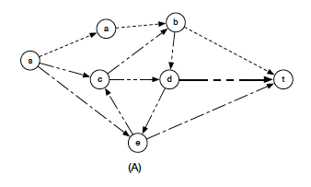
证明
假设边(s, u) 上有1 个单位流量流过，由最⼤流的性质知从u 应该有⼀个单位的流量流出。再从u 出发寻找1 个单位流量路径时，存在两种可能的情况
不能找到直达⽬标点t 的路径，⽽是回到曾经经过的节点，这种情况意味着路径上存在环

Slide 51
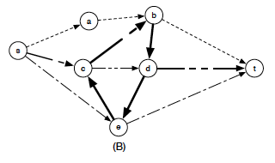
证明
假设边(s, u) 上有1 个单位流量流过，由最⼤流的性质知从u 应该有⼀个单位的流量流出。再从u 出发寻找1 个单位流量路径时，存在两种可能的情况
不能找到直达⽬标点t 的路径，⽽是回到曾经经过的节点，这种情况意味着路径上存在环
从源点s 出发，其路径为s->c->b->d->e->c，意味着回到原来曾经经过的节点c

Slide 52
证明
假设边(s, u) 上有1 个单位流量流过，由最⼤流的性质知从u 应该有⼀个单位的流量流出。再从u 出发寻找1 个单位流量路径时，存在两种可能的情况
不能找到直达⽬标点t 的路径，⽽是回到曾经经过的节点，这种情况意味着路径上存在环
从源点s 出发，其路径为s->c->b->d->e->c，意味着回到原来曾经经过的节点c

Slide 53
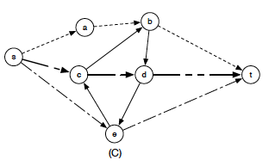
证明
假设边(s, u) 上有1 个单位流量流过，由最⼤流的性质知从u 应该有⼀个单位的流量流出。再从u 出发寻找1 个单位流量路径时，存在两种可能的情况
不能找到直达⽬标点t 的路径，⽽是回到曾经经过的节点，这种情况意味着路径上存在环
从源点s 出发，其路径为s->c->b->d->e->c，意味着回到原来曾经经过的节点c
如果将这个环上的流量置为0，那么原图的最⼤流量依然是3

Slide 54
证明
假设边(s, u) 上有1 个单位流量流过，由最⼤流的性质知从u 应该有⼀个单位的流量流出。再从u 出发寻找1 个单位流量路径时，存在两种可能的情况
这意味着在第⼆种情况下，当置环的路径上的流量为0 后，图的流量依然为k。再依照第⼀种情况可以证明最⼤流为k，则图中存在k 条不重合边的路径。因此，命题得证。

